Slide 1
Pascal-VOC Segmentation
Smile Maker

Slide 2
Content
02
01
02
03
01
사용한 모델
사용한 모델
데이터 분석 및 처리
개발환경 및 계획
데이터 분석 및 처리
개발환경 및 계획
05
05
06
04
06
04
W&B 적용 및 분석
W&B 적용 및 분석
결과 및 회고
모델별 학습 결과
결과 및 회고

Slide 3
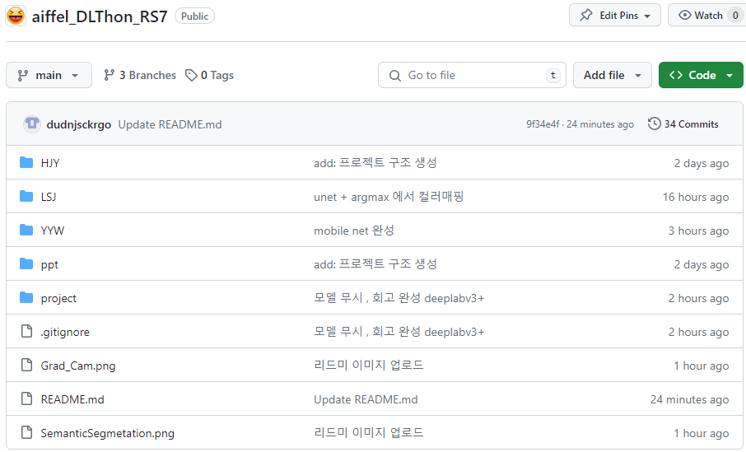

1. 개발환경 및 계획

Slide 4
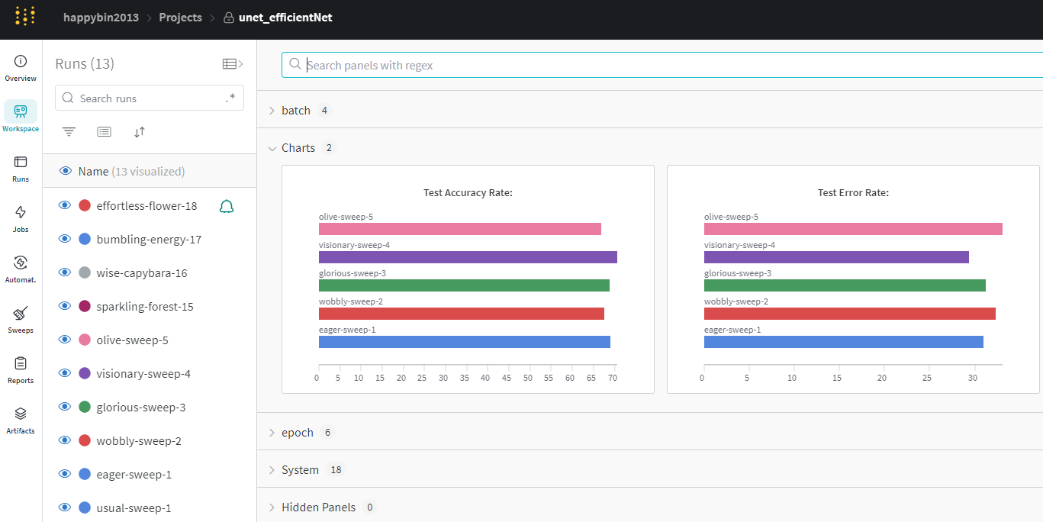

1. 개발환경 및 계획

Slide 5
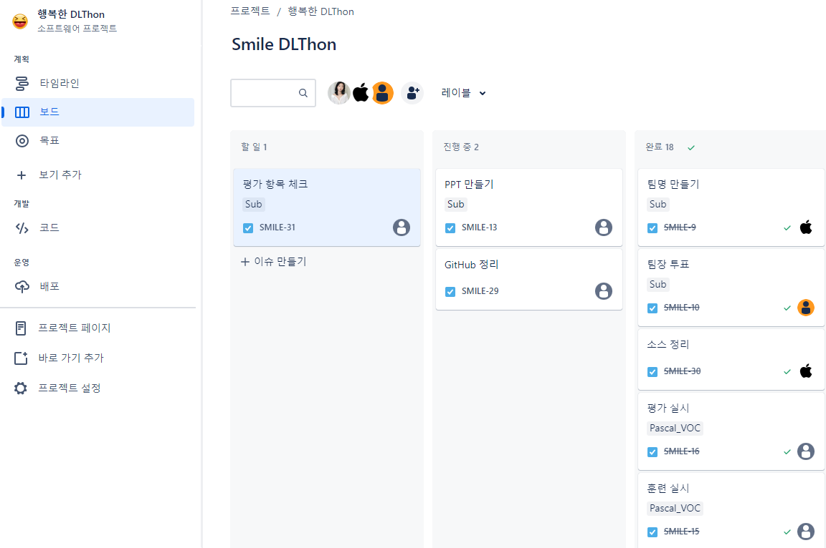

1. 개발환경 및 계획

Slide 6
2. 사용한 모델
1. Unet with EffecientNet
적은 파라미터로 imagenet에서 적은 파라미터로 우수한 성능
2. Unet with MobileNet
마찬가지로 경량화 된 모델로 Unet의 backbone으로 사용
3. DeepLabV3 +
매우 깊은 구조를

Slide 7
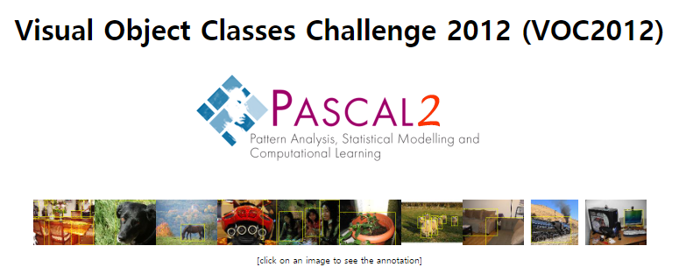
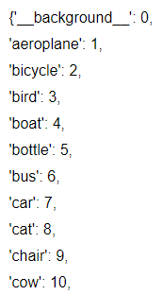
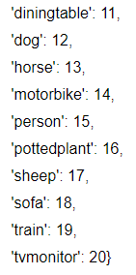
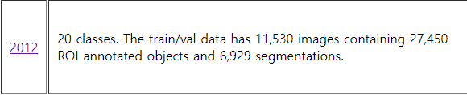
3. 데이터 분석 및 전처리
사전 데이터셋 조사
Class Dictionary

Slide 8
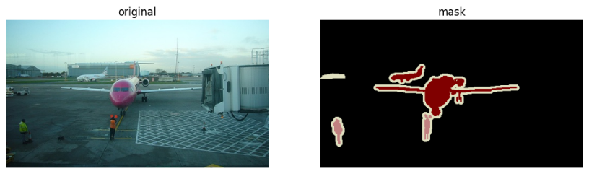
3. 데이터 분석 및 전처리
데이터셋 조사

Slide 9
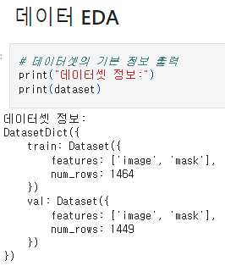
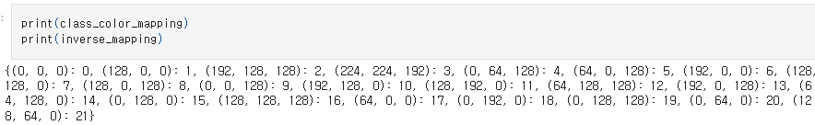
3. 데이터 분석 및 전처리
프로젝트 데이터셋 확인

Slide 10
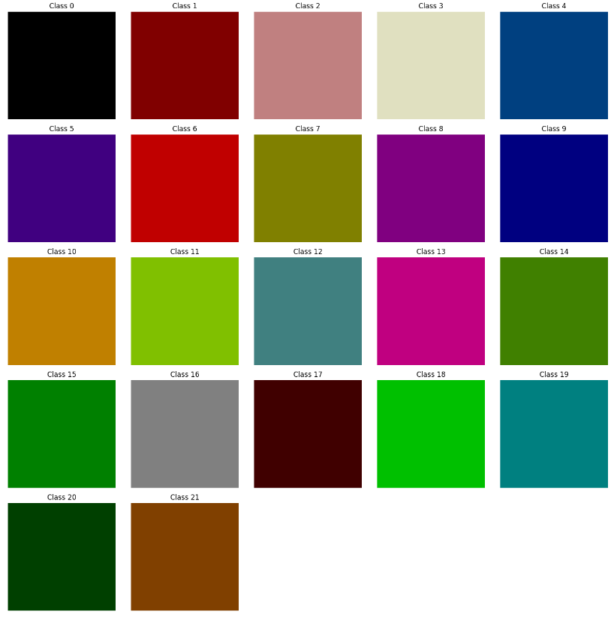
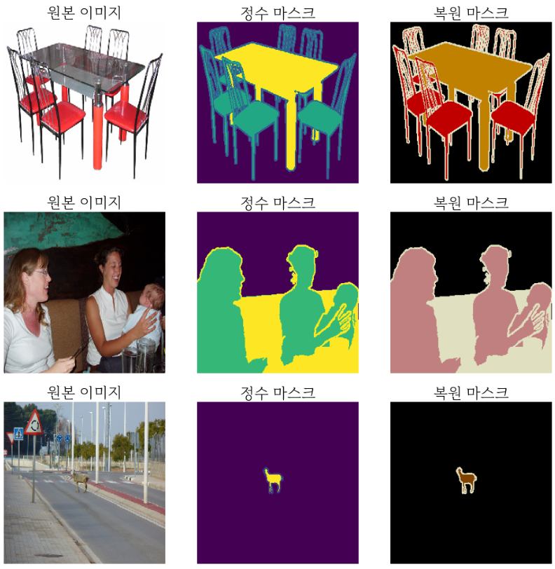
3. 데이터 분석 및 전처리

Slide 11
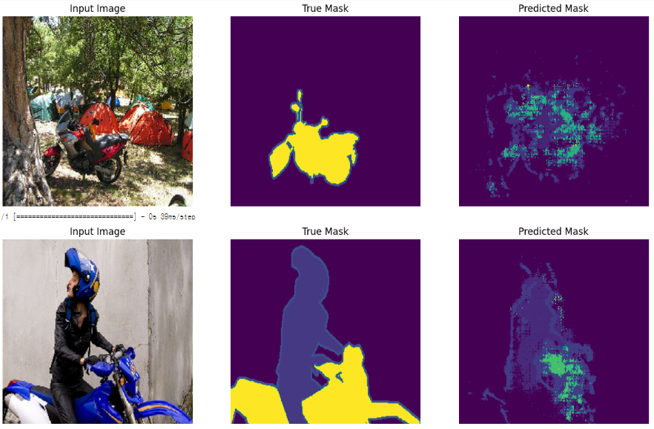
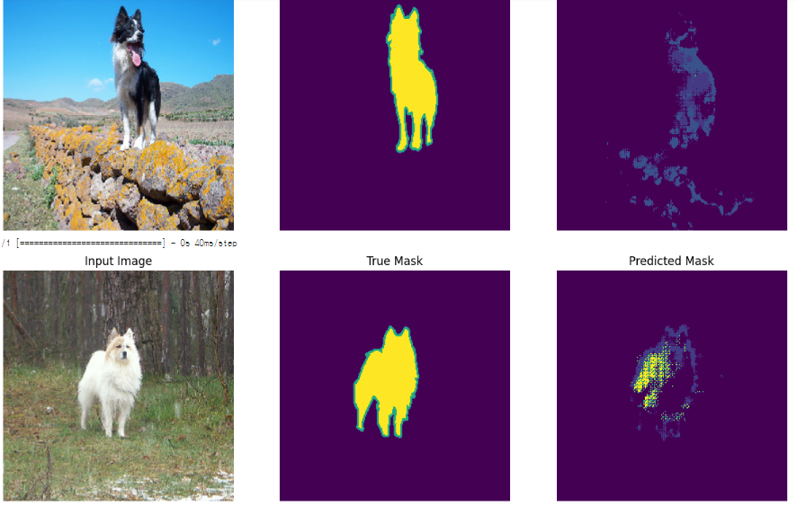
3. 데이터 분석 및 전처리
1. Unet with EffecientNet

Slide 12
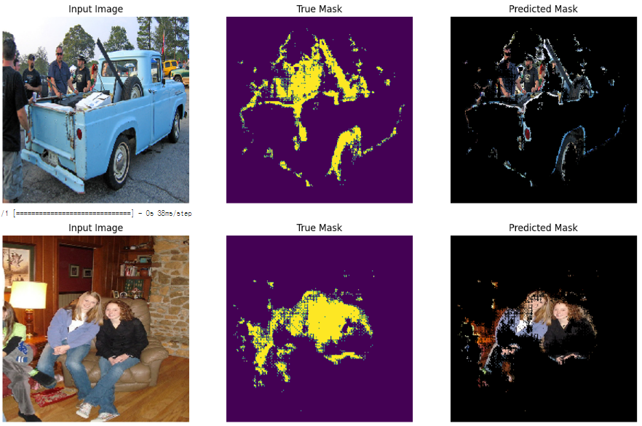
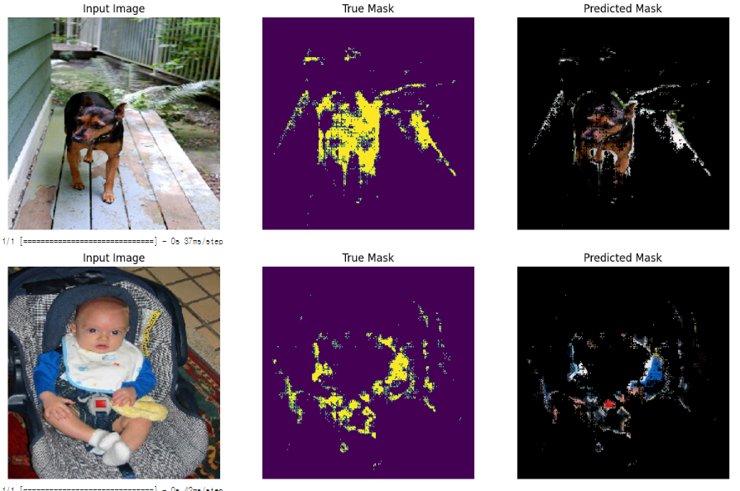
3. 데이터 분석 및 전처리

Slide 13
3. 데이터 분석 및 전처리

Slide 14
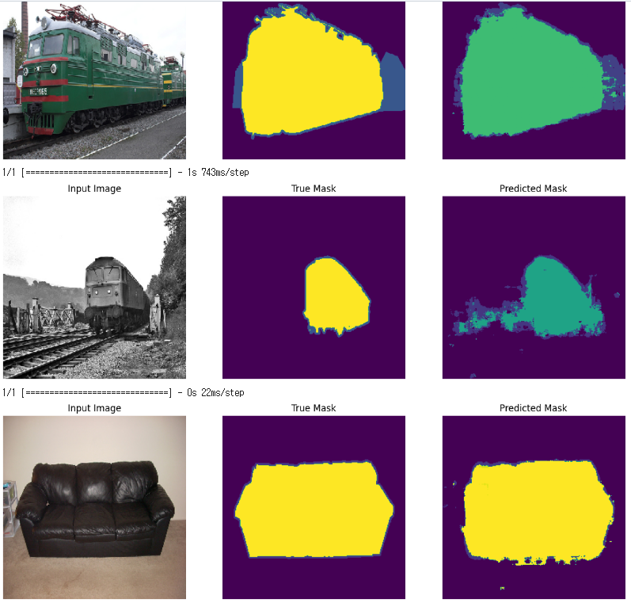
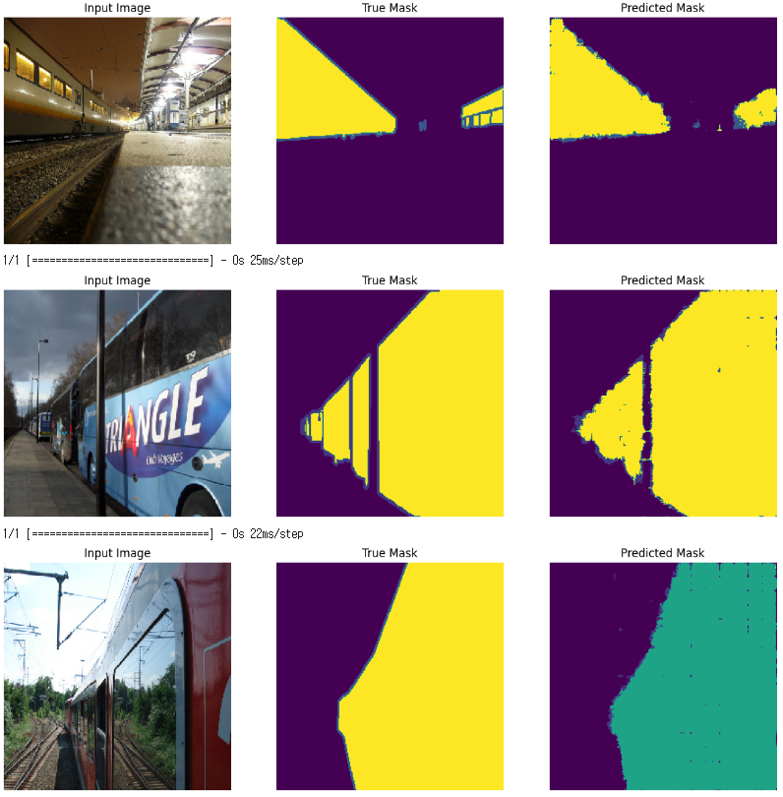
4. 모델별 학습 결과
Unet with MobileNet

Slide 15
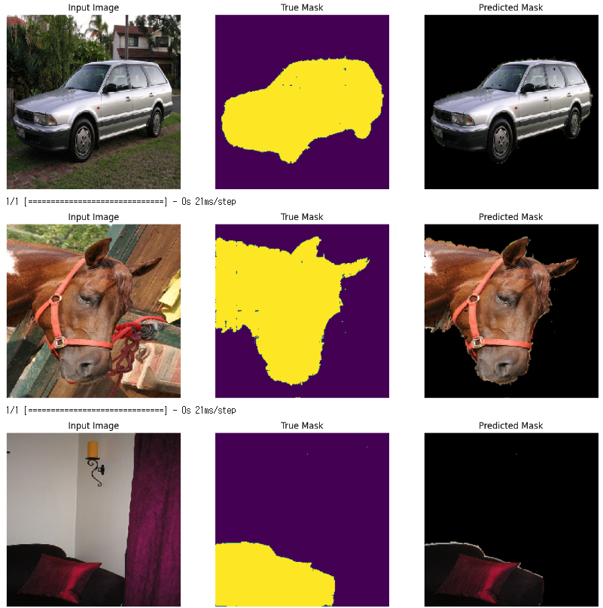
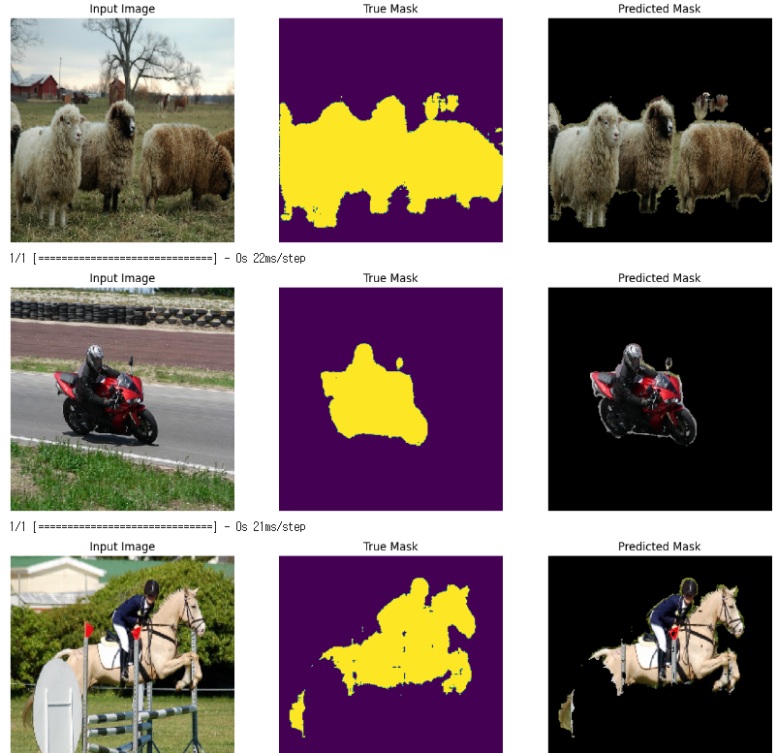
4. 모델별 학습 결과
Unet with MobileNet

Slide 16
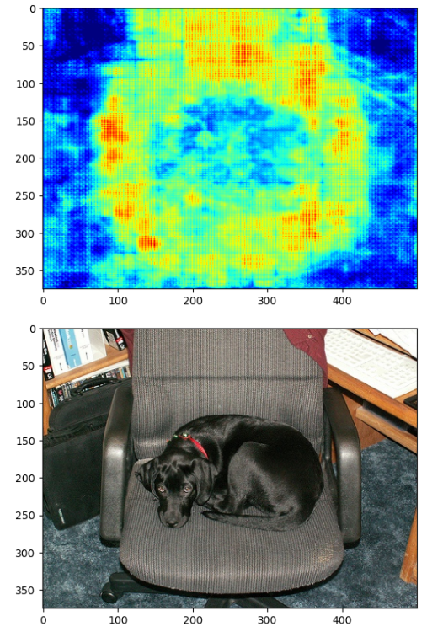
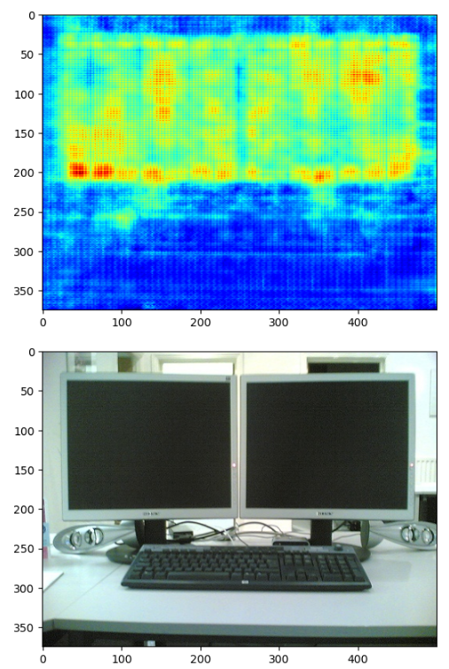
4. 모델별 학습 결과
Unet with MobileNet

Slide 17
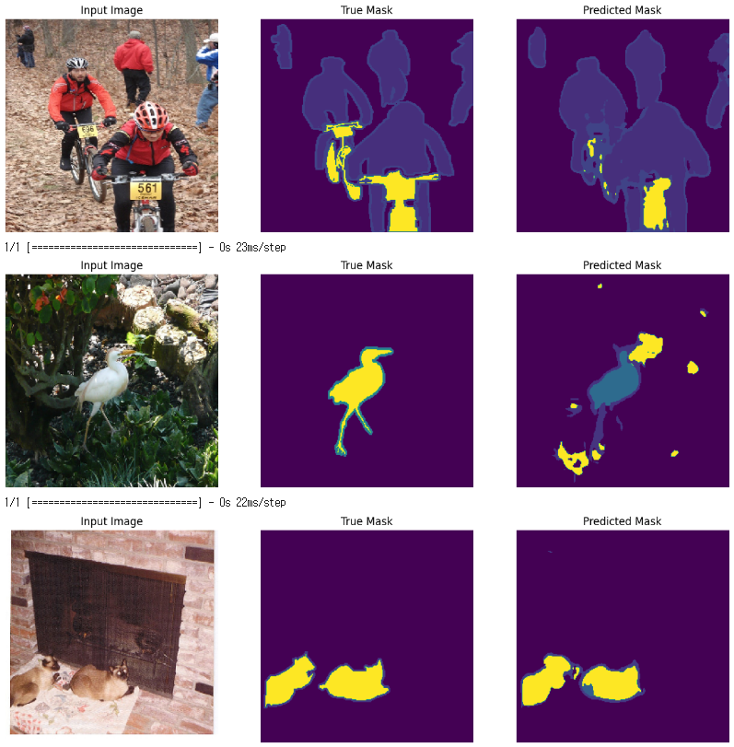
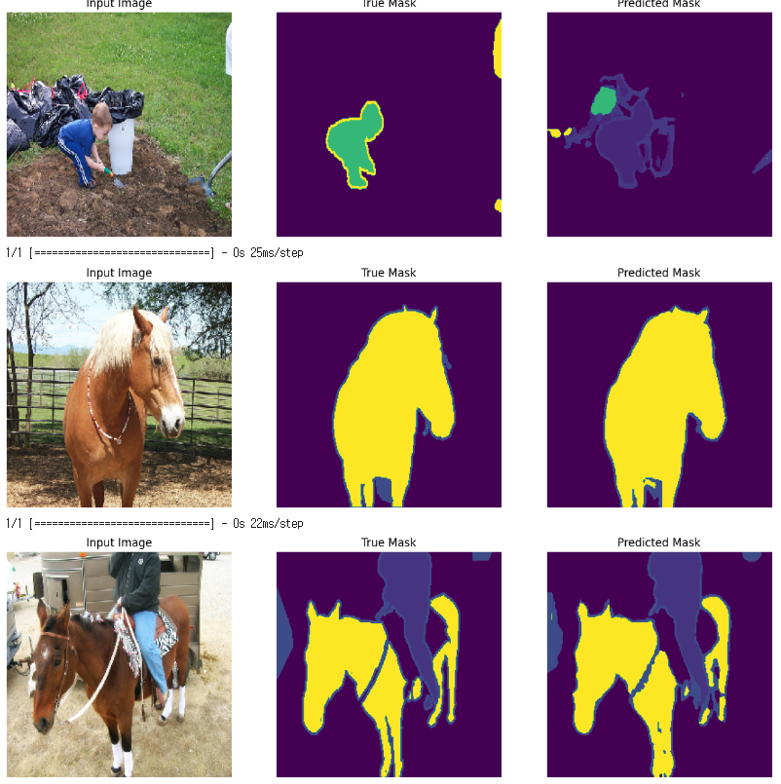
4. 모델별 학습 결과
DeepLabV3 +

Slide 18
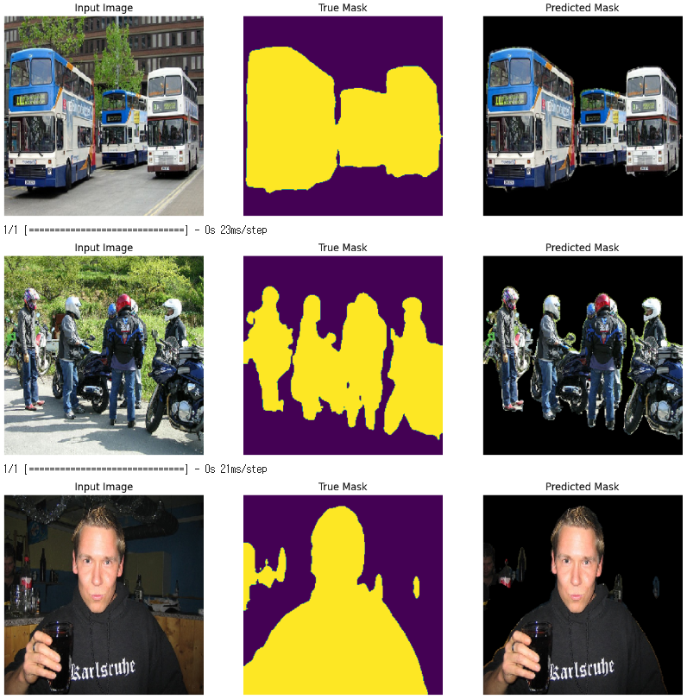
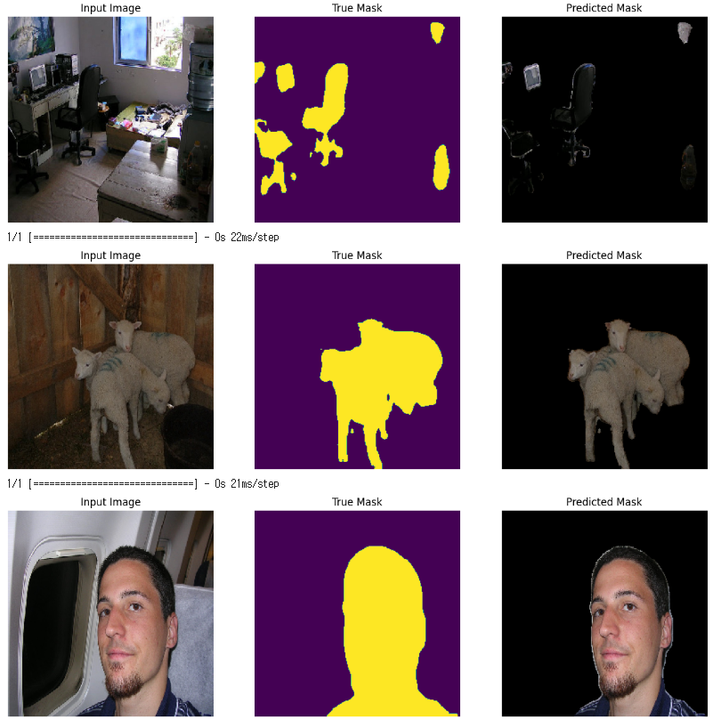
4. 모델별 학습 결과
DeepLabV3 +

Slide 19
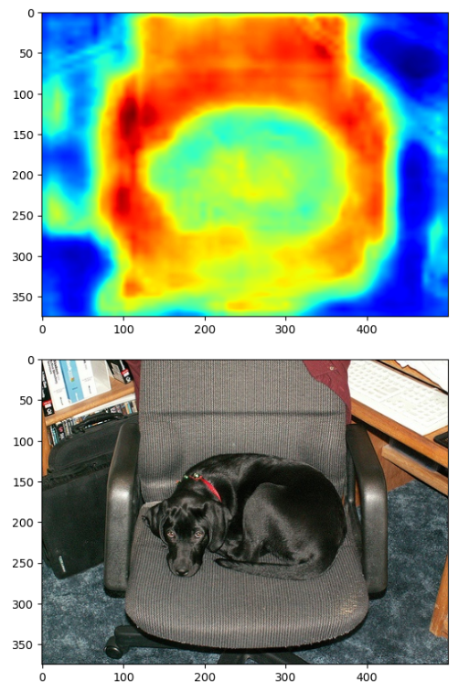
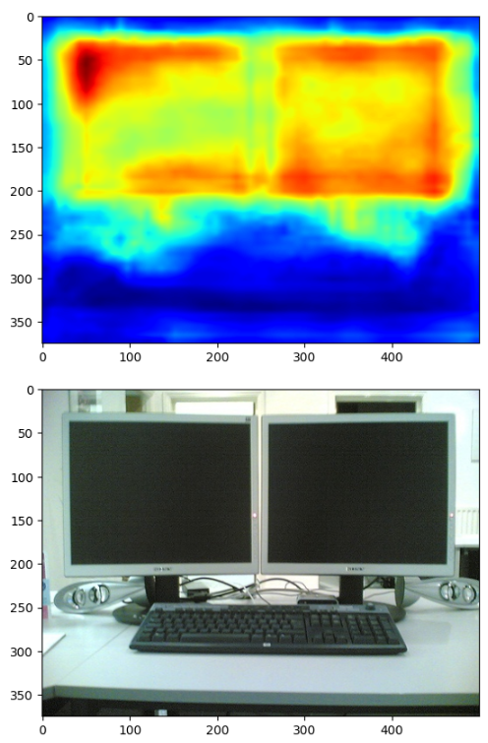
4. 모델별 학습 결과
DeepLabV3 +

Slide 20
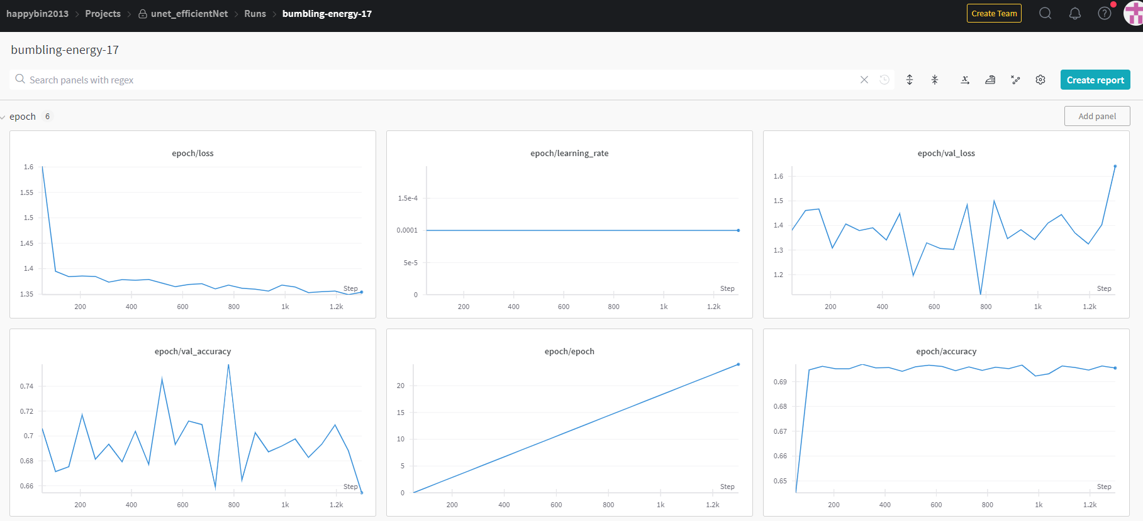
5. W&B 적용 및 분석
1. Unet with EffecientNet

Slide 21
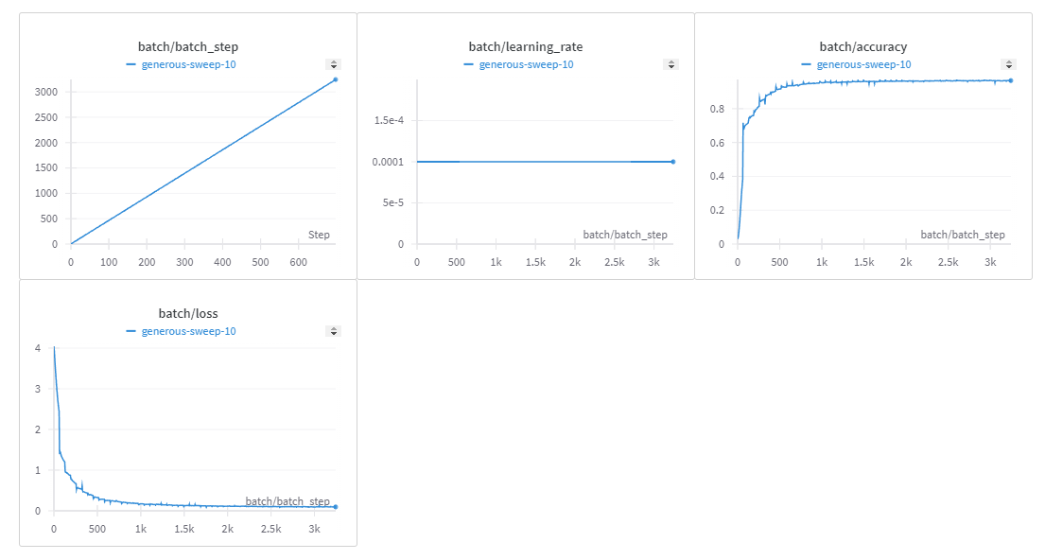
6. 회고
Unet with MobileNet

Slide 22
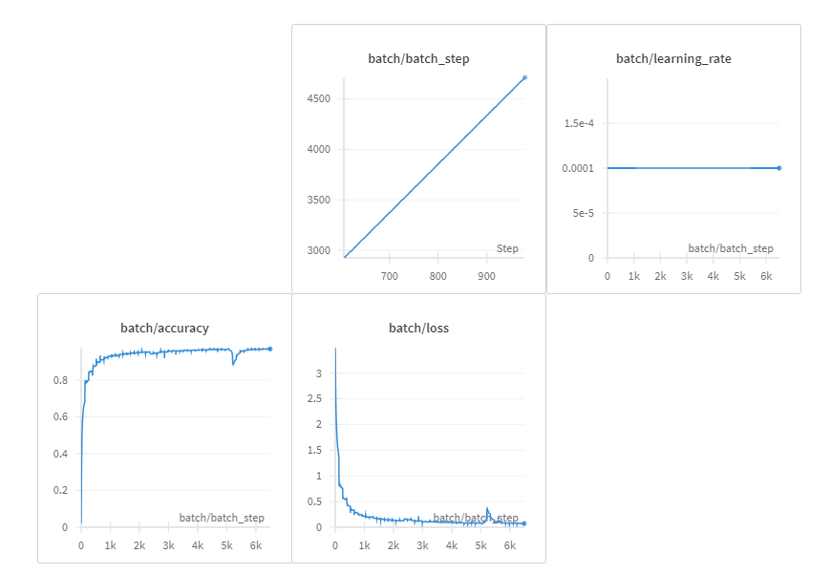
5. W&B 적용 및 분석
DeepLabV3 +

Slide 23
7. Refernce
그래디언트 및 자동 미분 소개
Class Activation Maps for Semantic Segmentation
wandb 사용법
deeplabv3+ 구조
시멘틱 세그멘테이션 방법
Grad-CAM keras
DeepLabV3+ 논문 리뷰 Pascal VOC 2012

Slide 24
감사합니다

